Slide 1

Eletrônica orgânica aplicada a sistemas fotovoltaicos
Prof. Cristiano legnani
Grupo de Eletrônica Orgânica

Slide 2
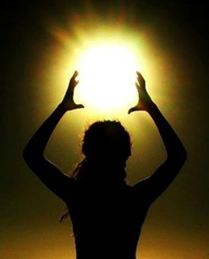
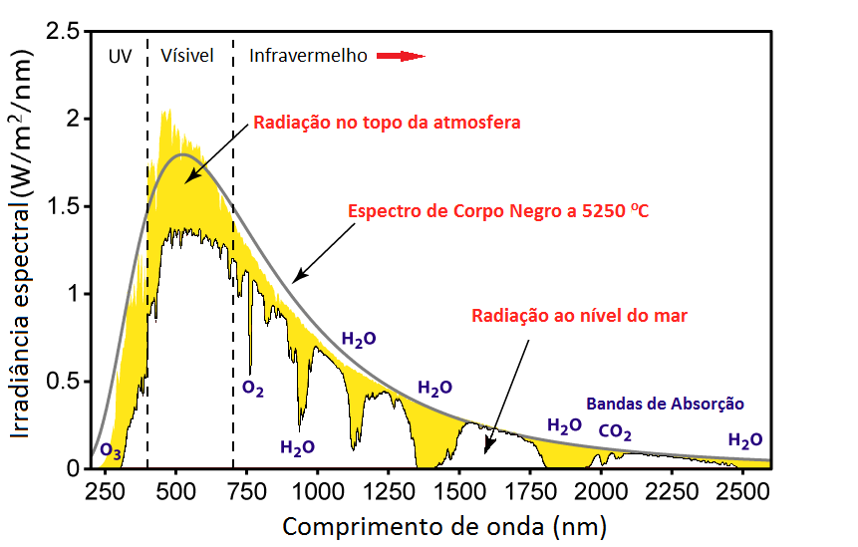
Sol
1000 W/m²
174 peta watts
Espectro de radiação solar, em amarelo a radiação que chega ao topo da atmosfera, a linha preta apresenta o espectro da radiação que chega até o nível do mar. As bandas de absorção ocorrem pela presença destes gases e vapor d’água na atmosfera.

Slide 3
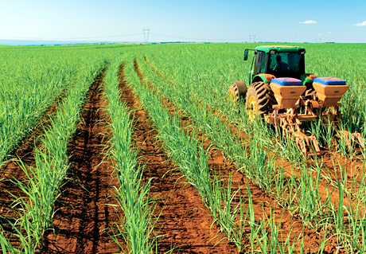
Uso da Energia Solar
Pode ser usada de forma:
  Indireta – Exemplos: produção de petróleo, bicombustíveis.
  Direta – Aquecedores solares e Sistema Fotovoltaicos

Slide 4
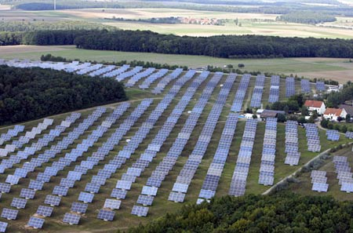
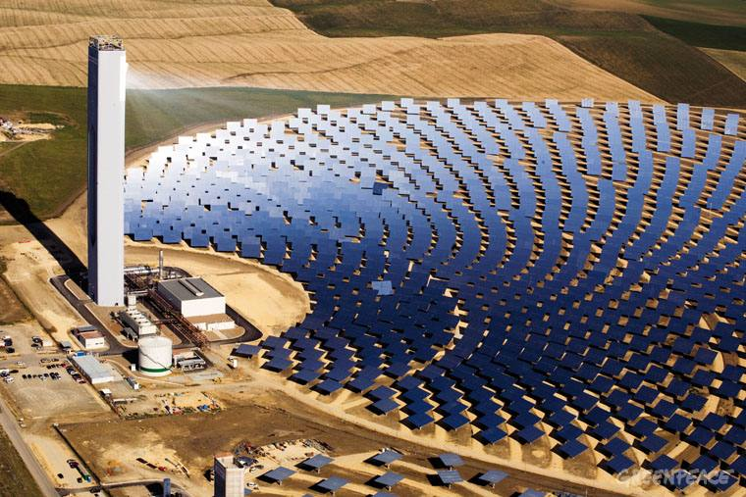
Uso da Energia Solar
Pode ser usada de forma:
  Indireta – Exemplos: produção de petróleo, bicombustíveis.
  Direta – Aquecedores solares e Sistema Fotovoltaicos

Slide 5
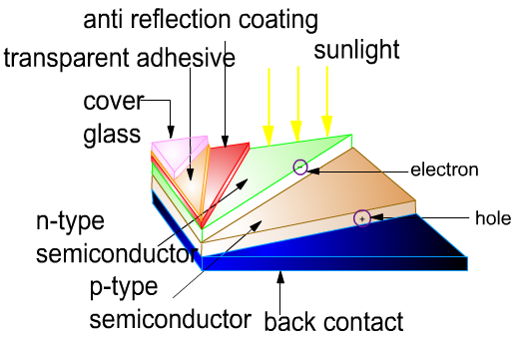
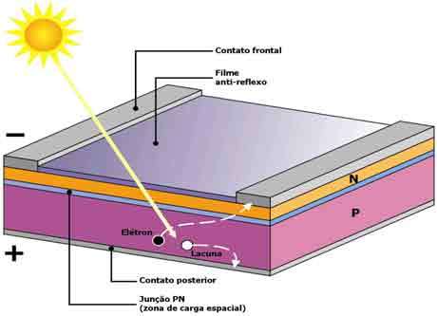
Sistemas Fotovoltaicos
Principio de Funcionamento

Slide 6
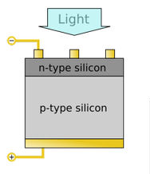
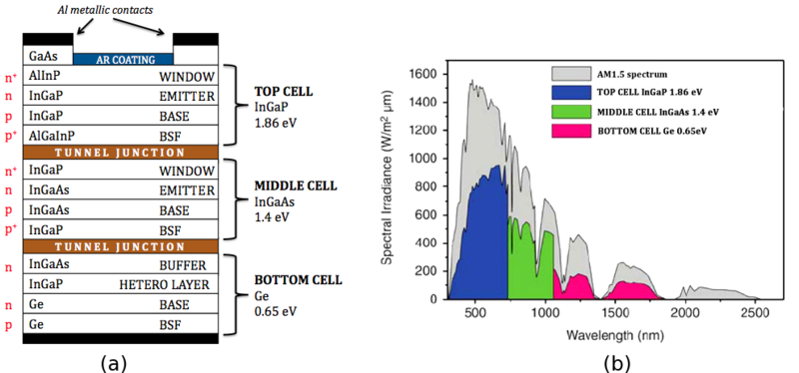
Tipos de Células Solares
Silício Cristalino
Multijunção

Slide 7
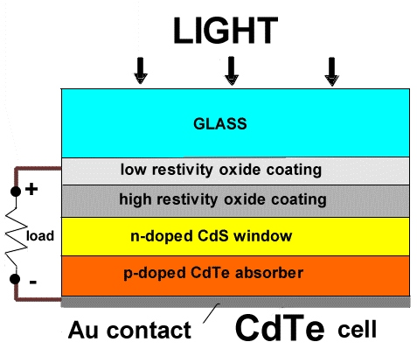
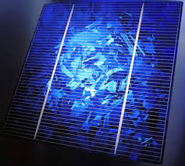
Tipos de Células Solares
Célula Solar de Filme fino
Célula Solar de Si Policristalino

Slide 8
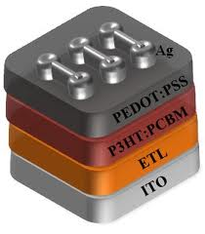
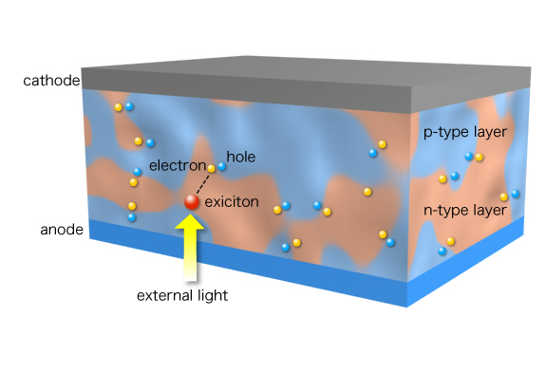
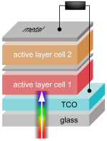
Tipos de Células Solares
Célula Solar Orgânica
Junção
Blenda
Multi Junção

Slide 9
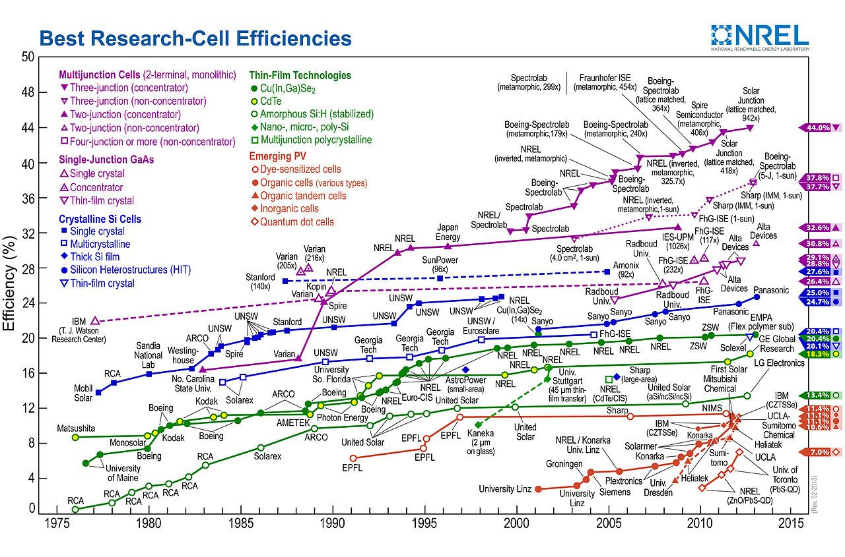
Sistemas Fotovoltaicos
Principio de Funcionamento

Slide 10
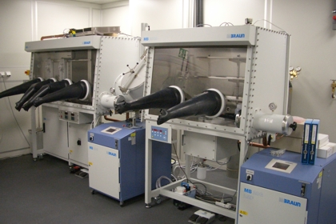
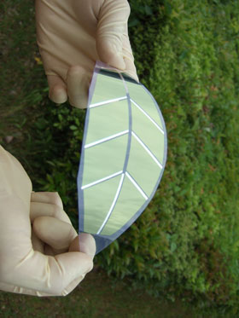
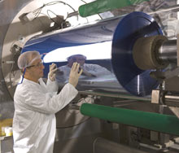
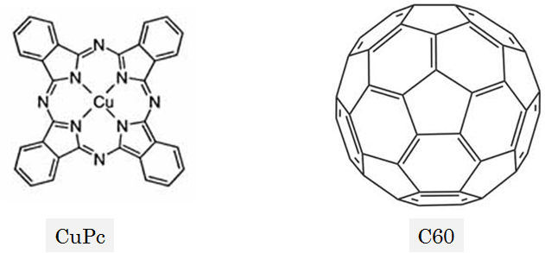
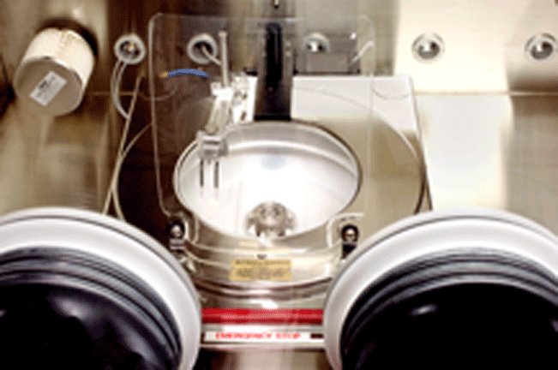
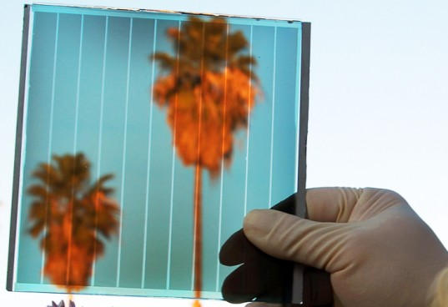
Sistemas Fotovoltaicos Orgânicos
OPVs
Vantagens dos OPVs
  Infraestrutura de produção mais simples;
  Materiais utilizados mais baratos;
  Mais finos;
  Flexíveis;
  Leves;

Slide 11
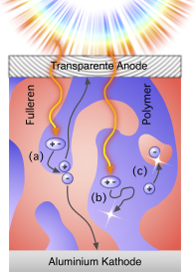
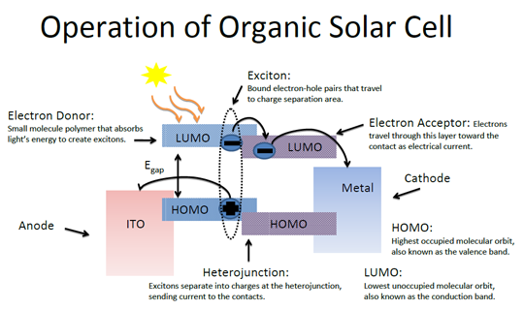
Sistemas Fotovoltaicos Orgânicos
OPVs

Slide 12
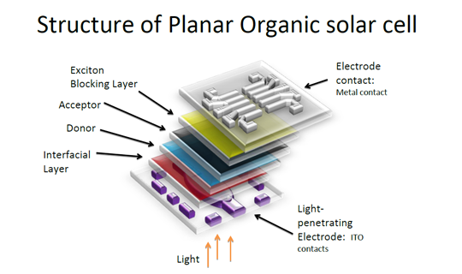
Sistemas Fotovoltaicos Orgânicos
OPVs

Slide 13
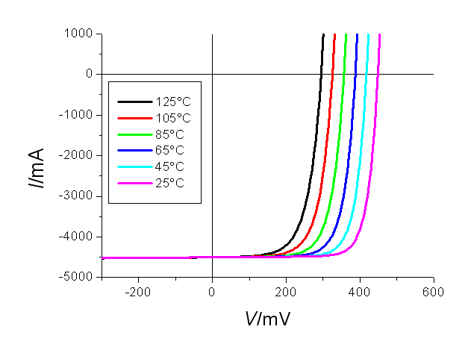
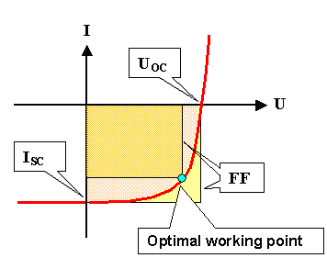
Sistemas Fotovoltaicos Orgânicos
OPVs
Caracterização elétrica
Representação Ideal
Representação Real em função da temperatura de operação

Slide 14
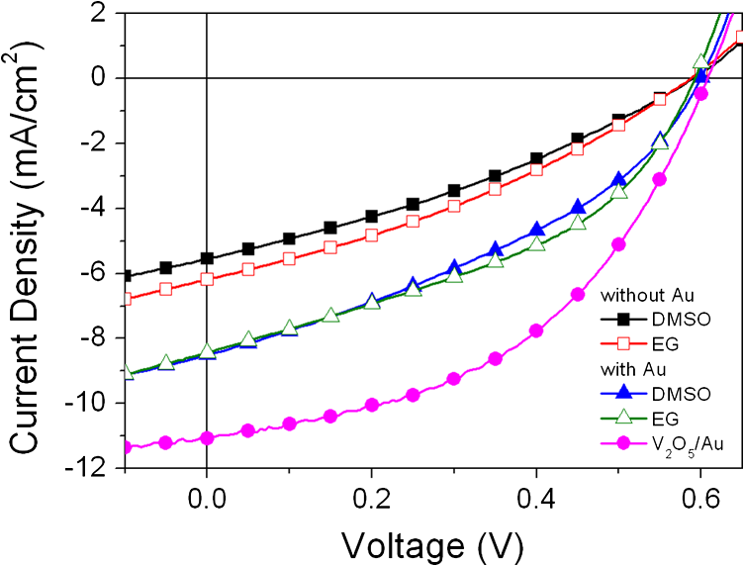
Sistemas Fotovoltaicos Orgânicos
OPVs
Caracterização elétrica
Caracterização elétrica em função da modificação do eletrodo

Slide 15
Sistemas Fotovoltaicos Orgânicos
OPVs
ITO – Óxido de Índio - Estanho
Obtenção de TCOS por via úmida
The measured resistivity (ρ), mobility (μ) and carrier concentration (N) were 5.8×10⁻³ Ω cm, 2.9 cm²/V s and −3.5×10²⁰/cm³, respectively.

Slide 16
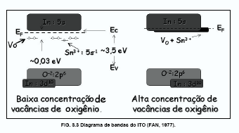
Óxido de índio estanho - ITO

Slide 17
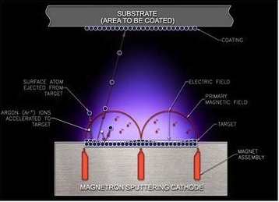
Produção de TCOs
Obtenção de TCOS por via úmida
Obtenção de TCOS por sputtering

Slide 18
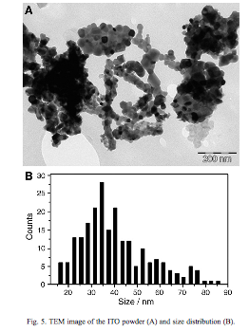
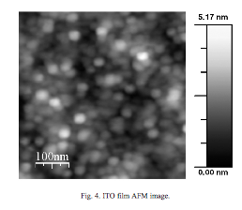
ITO – Óxido de Índio - Estanho
Obtenção de TCOS por via úmida

Slide 19
ITO - Sputtering
Caracterização Óptica e Estrutural

Slide 20
ITO - Sputtering
Caracterização Óptica e Estrutural
AFM da superfície de ITO como depositada
AFM da superfície de ITO tratada a 573 K

Slide 21
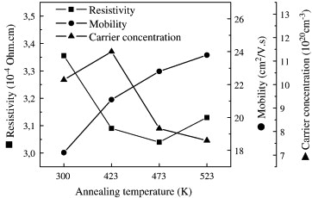
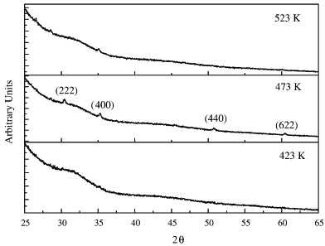
Substrato Flexível – Polímero Termoestável
PEI - POLIETERIMIDA
The polyetherimide (PEI) is a commercial polyimide which combines high temperature resistance, low moisture absorption, and excellent dielectric properties [21]. Its degradation temperature is about 818 K and glass transition (T_{g}) temperature is 491 K, allowing its application in hostile environments
Características elétricas
Difração de RX

Slide 22
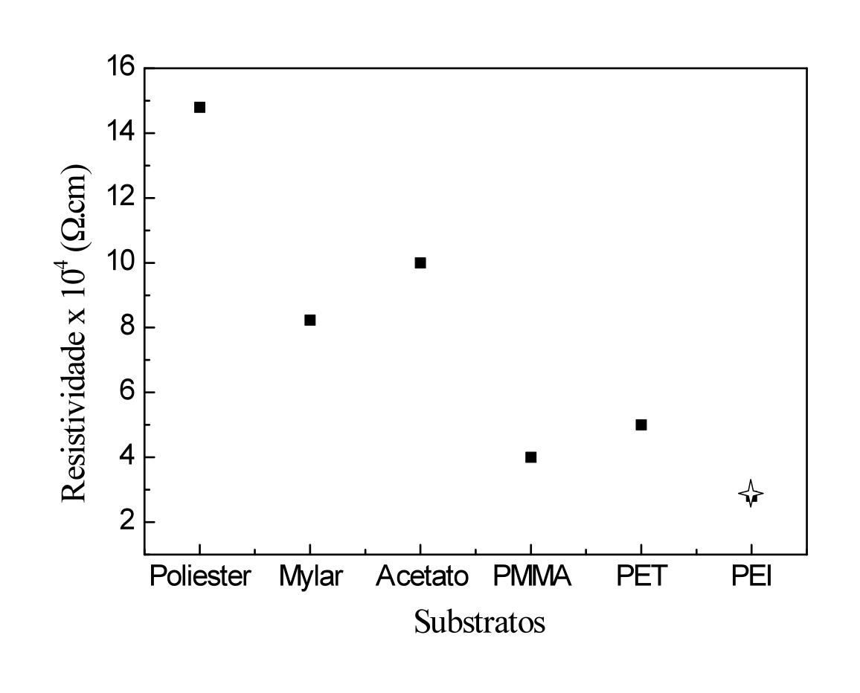
ITO – Polímero Termoestável
Comparação com a literatura

Slide 23
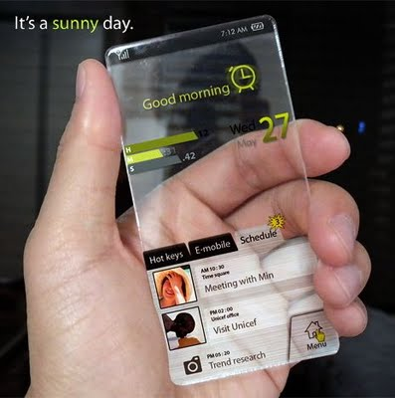
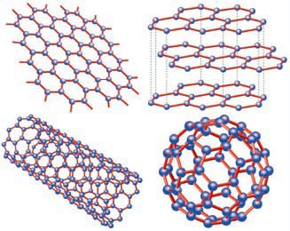
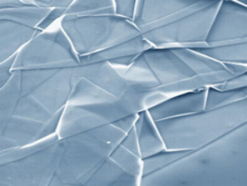
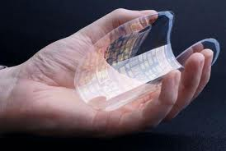
GEO – Grupo de Eletrônica
Projetos em Desenvolvimento
Grafeno e OLEDs: A chave para o desenvolvimento de dispositivos emissores de luz totalmente orgânicos

Slide 24
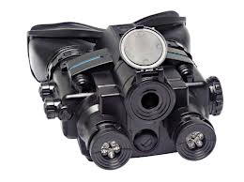
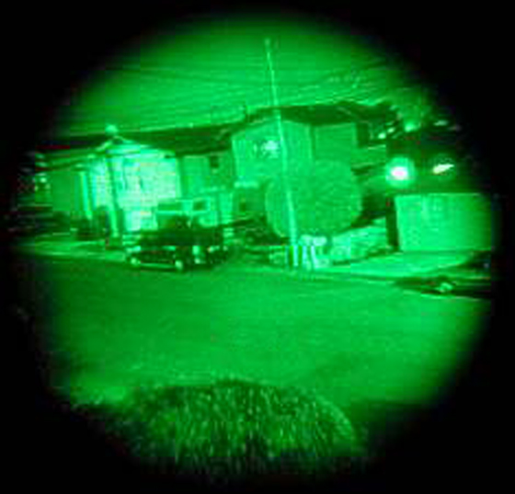
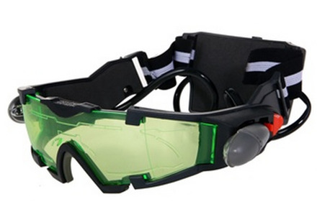
GEO – Grupo de Eletrônica
Projetos em Desenvolvimento
Desenvolvimento de OLEDs Sensíveis ao Infravermelho para Aplicações em Sistemas de Visão Noturna

Slide 25









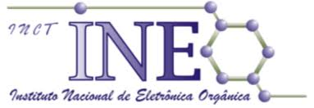
GEO – Grupo de Eletrônica
Colaborações
Apoio Financeiro

